Slide 1




KHỞI ĐỘNG

Slide 2
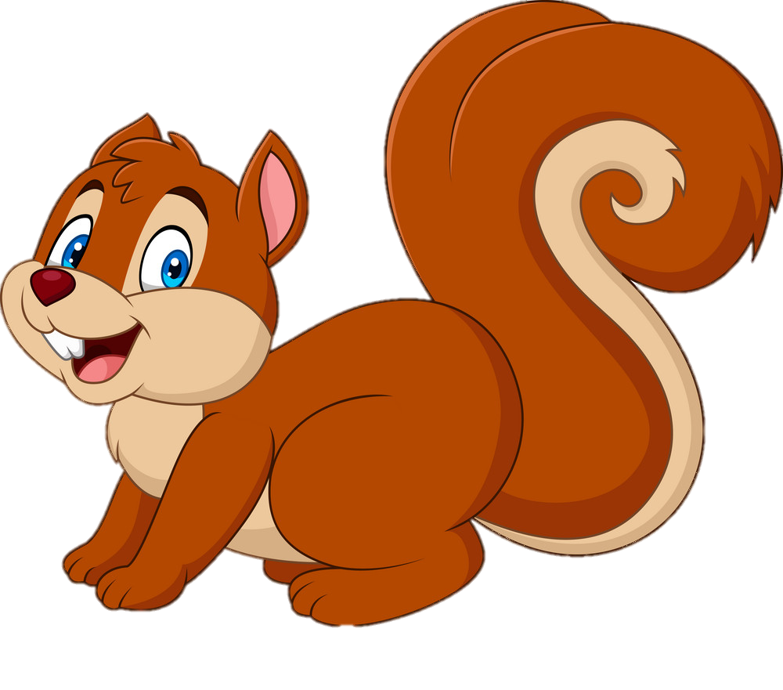


Trò chơi
SÓC NÂU TÌM HẠT DẺ

Slide 3



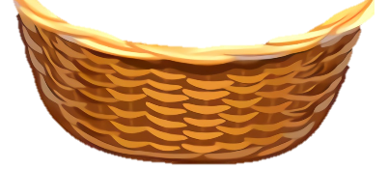
1
3
2

Slide 4





5547 + 225 = ?
5772
5277
7572
5727
Notes:
Click hạt dẻ để về slide câu hỏi

Slide 5

6254 - 454 = ?
5888
580
5800
5080
Notes:
Click hạt dẻ để về slide câu hỏi

Slide 6

Hà được mẹ cho hai tờ 10 000 đồng để mua bút. Hà đã mua hết 15 000 đồng. Số tiền còn lại của Hà là:
3 000 đồng
6 000 đồng
5 000 đồng
10 000 đồng
Notes:
Click hạt dẻ để về slide câu hỏi

Slide 7
LUYỆN TẬP

Slide 8
1
Tính nhẩm:
6 000 X 9 =
2 000 X 4 =
54 000
8 000
4 000 X 2 =
9 000 X 6 =
54 000
8 000
60 000
12 000 X 5 =
28 000 X 3 =
84 000

Slide 9
2
Một chiếc bút bi nước màu xanh có giá là 12 000 đồng. Viết số tiền thích hợp vào chỗ chấm dưới đây:
Số chiếc bút bi | 2 chiếc | 3 chiếc | 5 chiếc | 8 chiếc
Thành tiền | ….............. | ….............. | ….............. | …..............
24 000 đồng
36 000 đồng
60 000 đồng
96 000 đồng

Slide 10
5
Trong chương trình “ cùng em đến trường”, lần đầu đội từ thiện tặng 12 536 quyển vở cho các em nhỏ. Lần thứ hai đội từ thiện đã tặng số vở gấp đôi lần đầu. Hỏi cả hai lần trong chương trình từ thiện, đội đã tặng bao nhiêu quyển vở cho các em nhỏ?
Bài giải
Lần thứ hai đội từ thiện đã tặng số quyển vở là:
12 536 x 2 = 25 072 (quyển)
cả hai lần đội đã tặng số quyển vở cho các em là :
12 536 + 25 072 = 37 608 (quyển)
Đáp số: 37 608 quyển vở

Slide 11
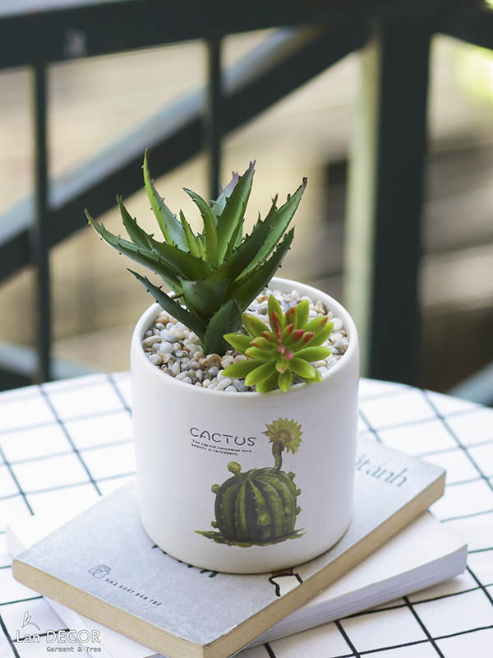
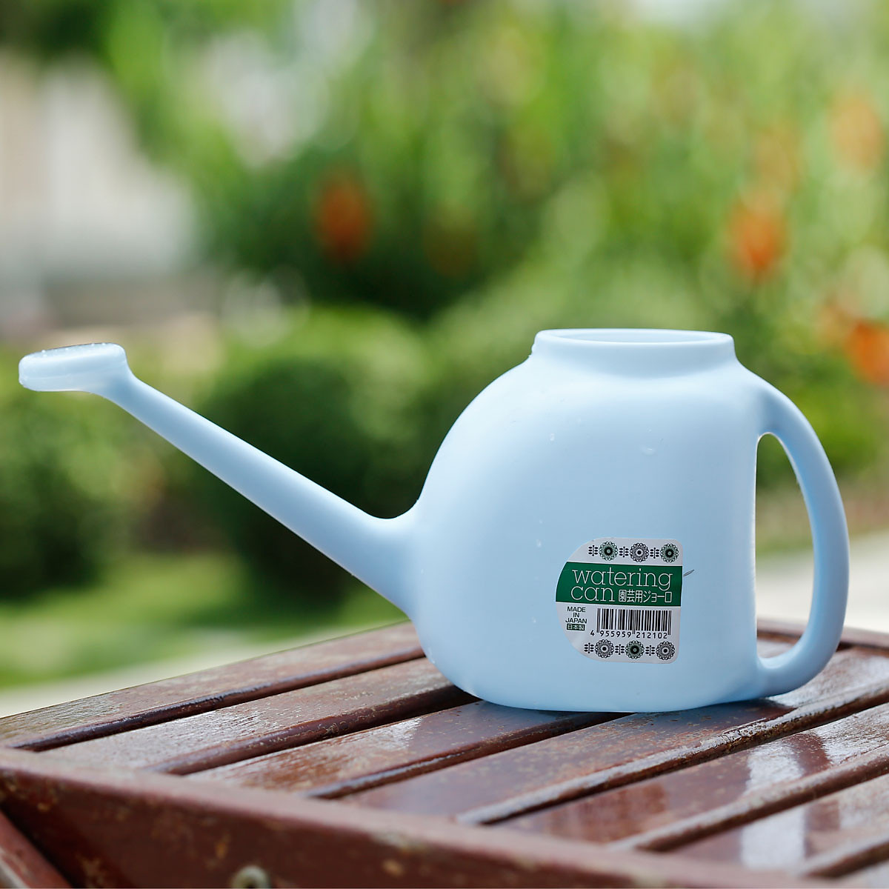
9
Tú đến một của hàng để tìm mua một chậu cây cảnh. Mẹ đưa cho Tú hai tờ 20 000 đồng và một tờ 50 000 đồng. Tú mua một chậu sen đá nhỏ và một bình tưới cây.
1 chậu sen đá nhỏ có giá 45 000 đồng
1 bình tưới có giá 28 000 đồng
Hỏi: a) Mẹ đưa cho Tú bao nhiêu tiền?
b) Tú mua cây và bình tưới nước hết bao nhiêu tiền?
c) Sau khi mua hàng, Tú còn lại bao nhiêu tiền?

Slide 12
Bài giải
a) Mẹ đưa cho Tú số tiền là:
20 000 + 20 000 + 50 000 = 90 000 (đồng)
b)Tú mua cây và bình tưới nước hết số tiền là :
45 000 + 28 000 = 73 000 (đồng)
c) Sau khi mua hàng, Tú còn lại số tiền là:
90 000 - 73 000 = 17 000 (đồng)
Đáp số: a) 90 000 đồng
b) 73 000 đồng
c) 17 000 đồng

Slide 13





Slide 14




Trò chơi
Ai thông minh hơn lớp 3A!

Slide 15







Điền số thích hợp vào chỗ chấm:
4 tờ giấy bạc 5 000 đồng và 3 tờ giấy bạc 10 000 đồng có tổng số tiền là ……… đồng?
Âm thanh
khi chọn Đúng
23 000 đồng
40 000 đồng
Âm thanh
khi chọn Sai
15 000 đồng
50 000 đồng
Notes:
Bấm vào dấu mũi tên để quá slide

Slide 16



Ba tờ giấy bạc nào dưới đây có tổng số tiền bằng 60 000 đồng?
Âm thanh
khi chọn Đúng
3 tờ giấy bạc
20 000 đồng
2 tờ giấy bạc 10 000 đồng và 1 tờ giấy bạc 20 000 đồng
Âm thanh
khi chọn Sai
1 tờ giấy bạc 10 000 đồng và 2 tờ giấy bạc 20 000 đồng
3 tờ giấy bạc 10 000 đồng
Notes:
Bấm vào dấu mũi tên để quá slide

Slide 17
Một chiếc bút bi có giá là 8 000 đồng. Viết số tiền thích hợp vào ô trống dưới đây:
Số bút chì | 2 bút | 3 bút | 5 bút
Số tiền
Âm thanh
khi chọn Đúng
16 000 đồng
24 000 đồng
40 000 đồng
Notes:
Bấm vào dấu mũi tên để quá slide

